Slide 1
总结
解题思维模型建构：
1.牢记平衡原理和守恒思想
2.看清坐标含义
3.看清曲线起点和趋势
4.确定曲线中各特殊点对应溶液溶质的成份
5.利用起点、交叉点和0点，求K
6.巧妙运用等量代换判断新奇的浓度关系

Slide 2

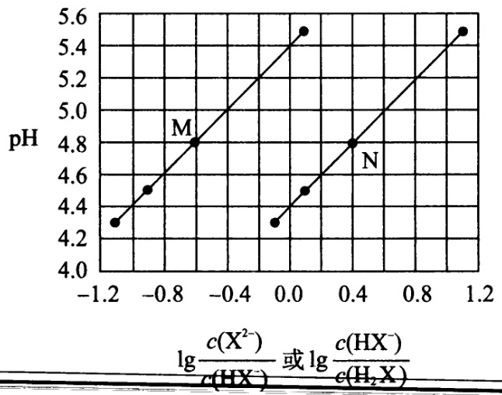











【实战训练】“一元强碱滴定二元弱酸”对数直线图
（2017年全国卷I.13）常温下将NaOH溶液添加到己二酸（H₂X）溶液中，
混合溶液的pH与离子浓度变化的关系如图所示。下列叙述错误的是（ ）
A．K₂（H₂X）的数量级为10⁻⁶
B．曲线N表示pH与 的变化关系
C．NaHX溶液中
D．当混合溶液呈中性时，
＞0
D
解题思路
或
Ka₁ =
1×10^{-4.4}
Ka₂ =
1×10^{-5.4}
C：知识模型“定量角度判断酸性盐的酸碱性”
比较HX⁻的K_{a2}与 K_{h1}= 的相对大小
K_{w}
K_{a1}
D读图、识图能力

Slide 3
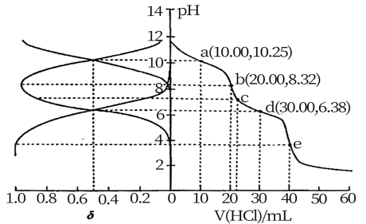









“微粒分布曲线＋滴定曲线”
由滴定曲线形成的陌生多维滴定图像
用0.1mol·L⁻¹的盐酸滴定20.00mLNa₂A溶液，溶液中H₂A、HA⁻、A²⁻的分布分数及滴定曲线如图。下列说法正确的是（ ）
①
C
P
A．H₂A的K_{a1}为10^{-10.25}
B．c点：
C．第一次突变，可选酚酞作指示剂
D．
②
Q
③
解
题
思
路
抓点：b点第一个反应终点，溶质NaHA；e点 第二个反应终点，溶质H₂A
定曲线：① A²⁻ ② HA⁻ ③ H₂A
找交点，算K值：P点 c(A²⁻)=c(HA⁻ ) K_{a2} Q点 c(HA⁻ )=c(H₂A) K_{a1}

Slide 4













（2020全国卷Ⅰ， 13）以酚酞为指示剂，用0.1000 mol·L⁻¹的NaOH溶液滴定20.00 mL未知浓度的二元酸H₂A溶液。溶液中，pH、分布系数随滴加NaOH溶液体积的变化关系如下图所示。[比如A²⁻的分布系数： ]
下列叙述正确的是
A．曲线①代表 ，曲线②代表
B．H₂A溶液的浓度为0.2000 mol·L⁻¹
C．HA⁻的电离常数K_{a}=1.0×10⁻²
D．滴定终点时，溶液中c(Na⁺)＜2c(A²⁻)+c(HA⁻)
√

Slide 5
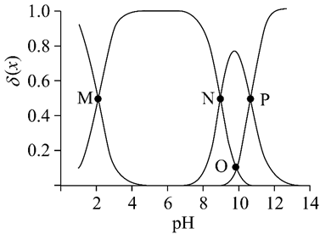
































Slide 6
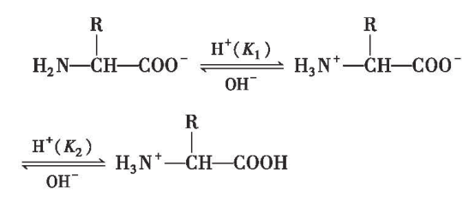
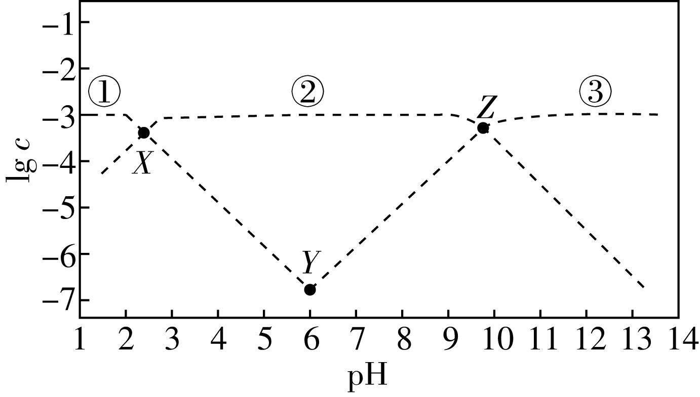
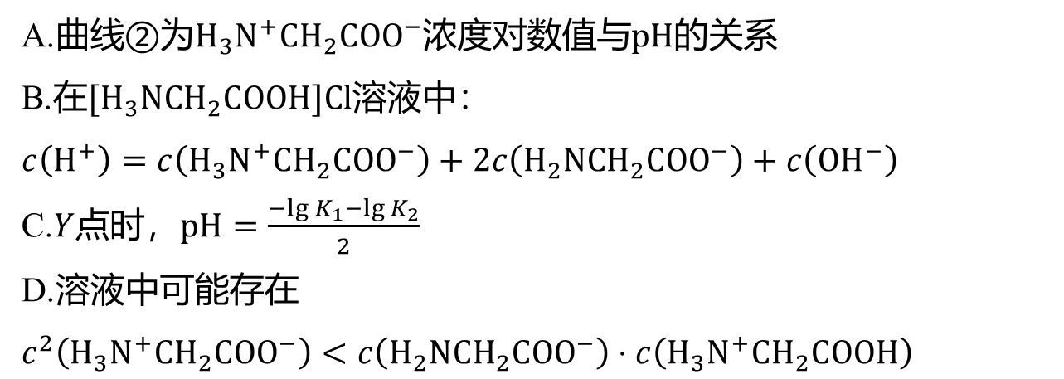
7.［山东济南2024期末］（双选）氨基酸在水溶液中可通过得到或失去$H^{+}$ 发生如下反应：
常温下，$0.001 mol⋅L^{−1}$的甘氨酸$\left(H_{2}{NCH}_{2}COOH\right)$溶液中各物种浓度对数值与$pH$ 的关系如图所示。
下列说法错误的是( )

Slide 7
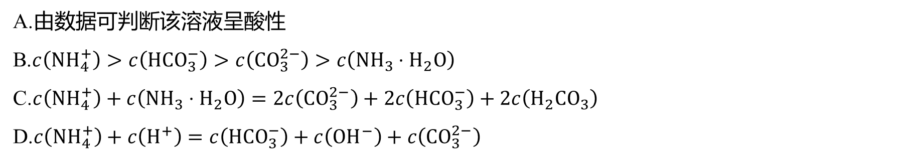















弱电解质
C

Slide 8
弱电解质

Slide 9
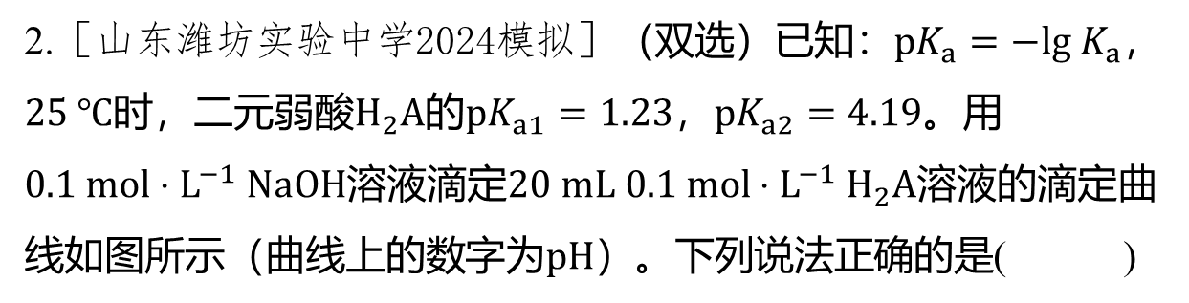
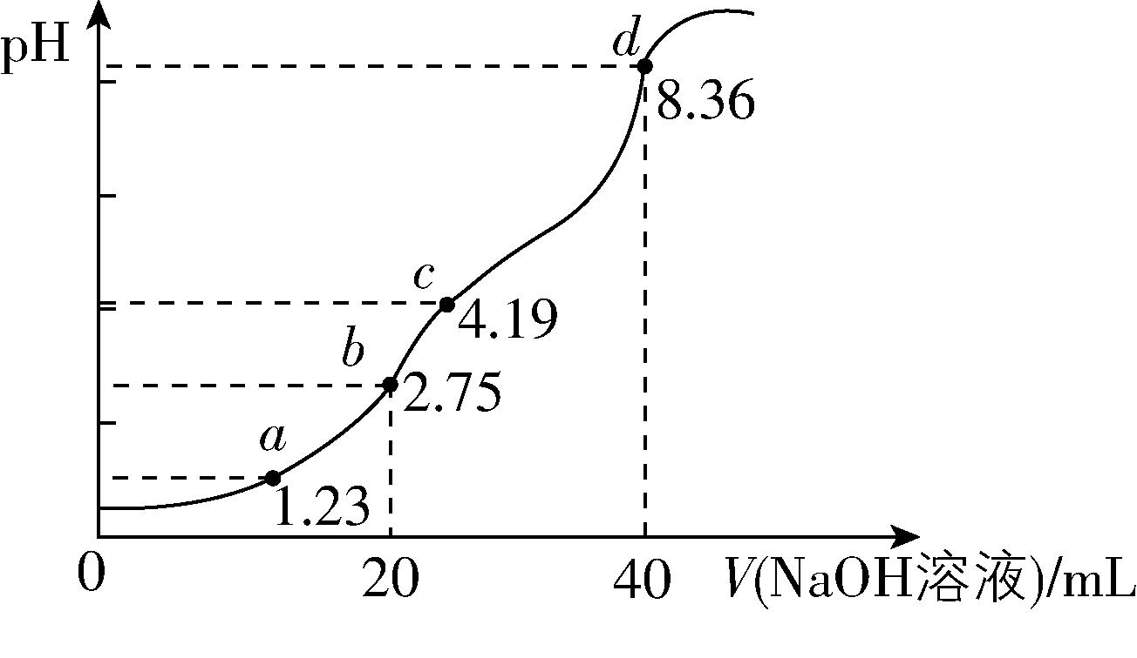
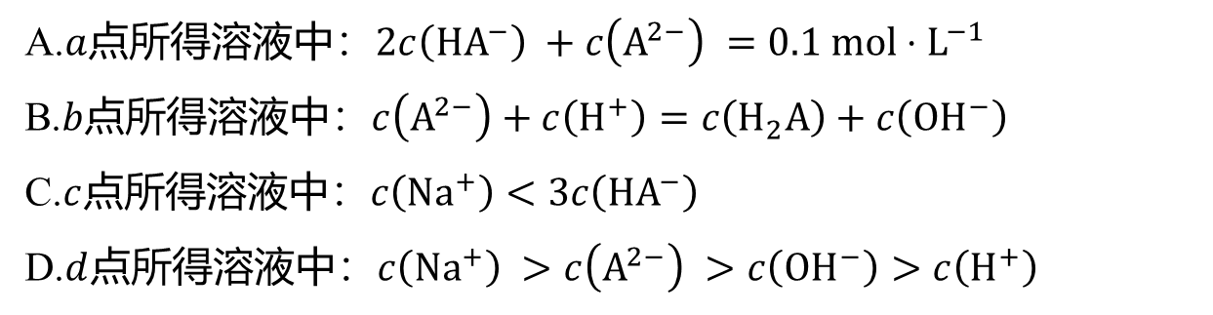

Slide 10










Slide 11
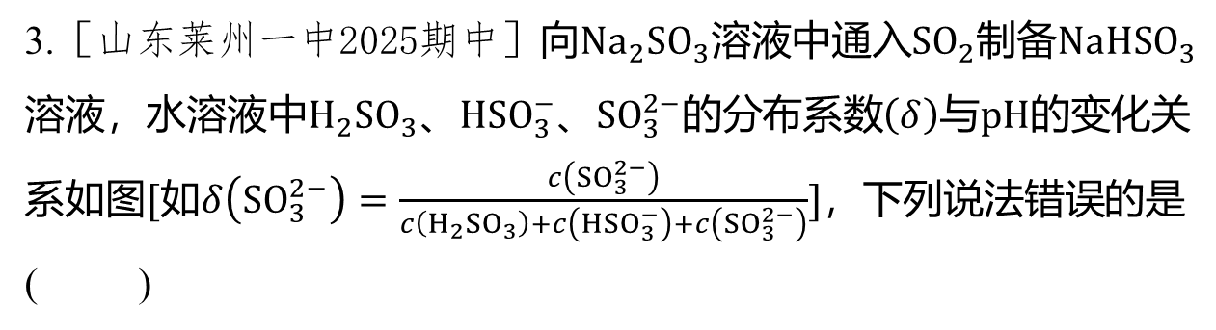
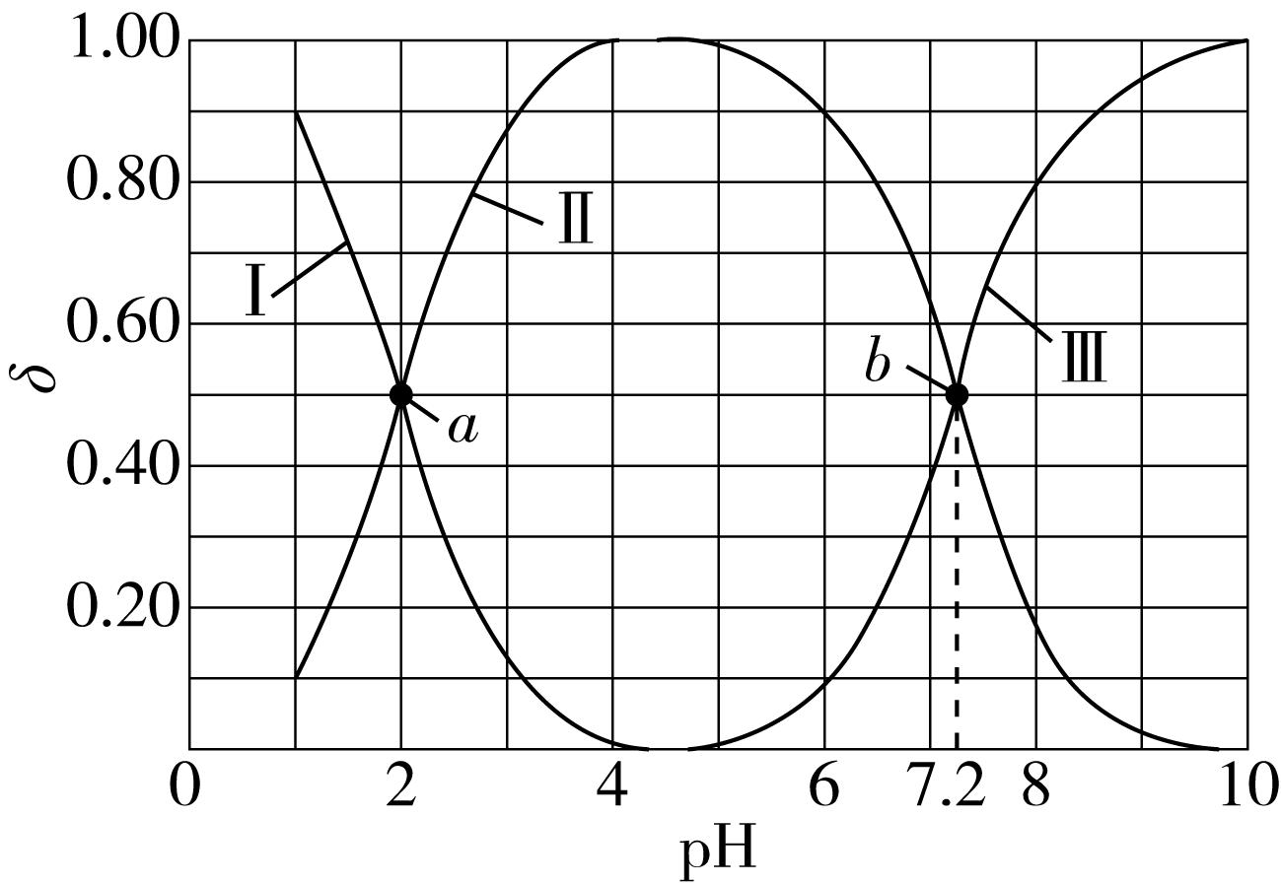
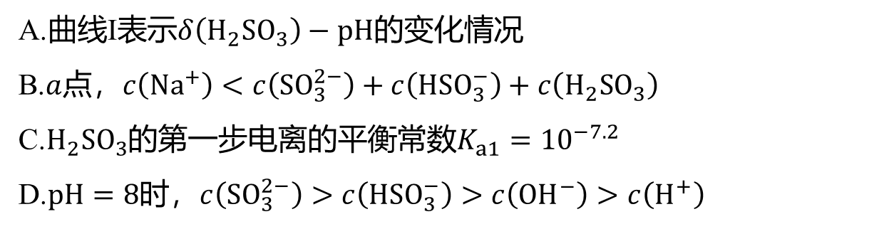

Slide 12
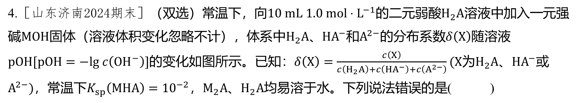
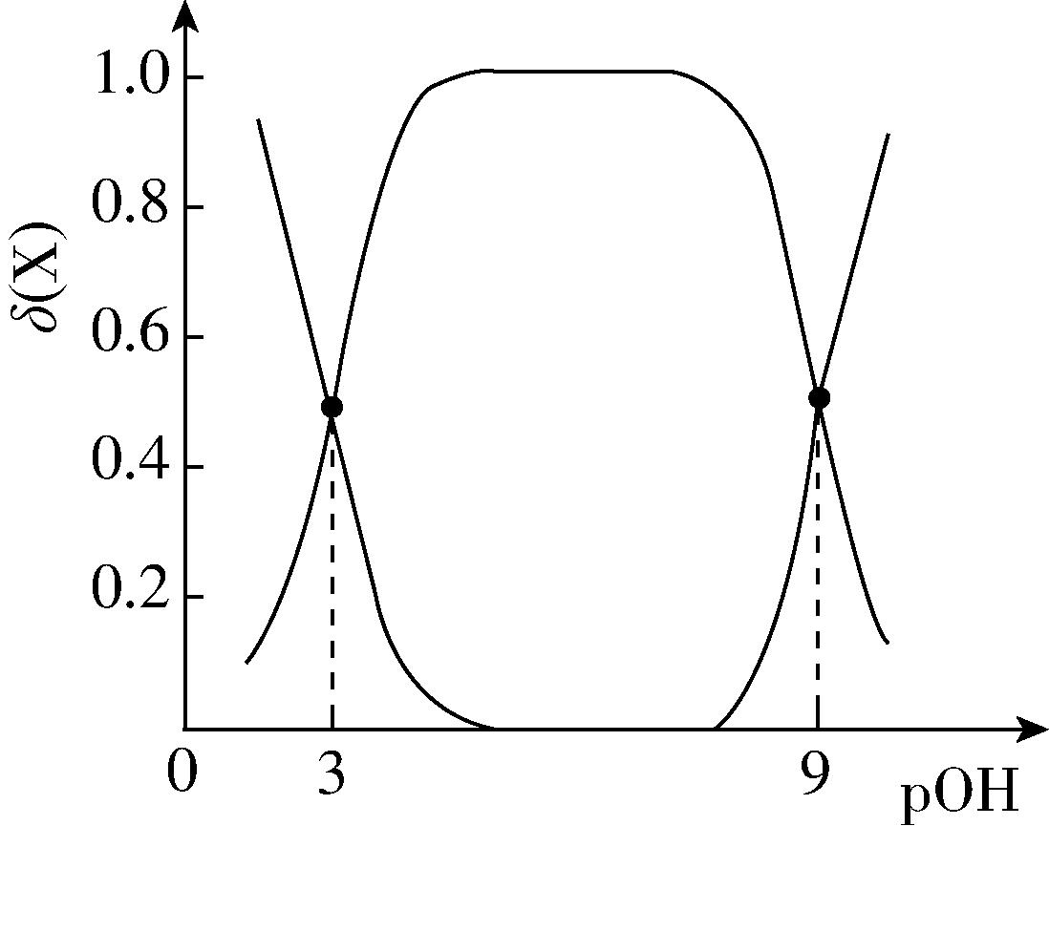
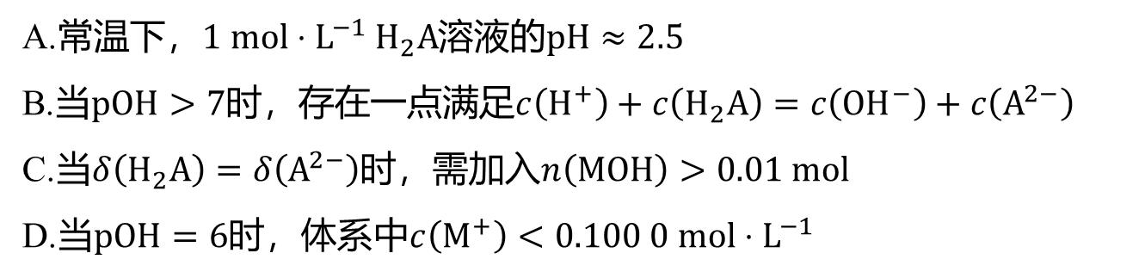










































Slide 13













Slide 14

















































Slide 16
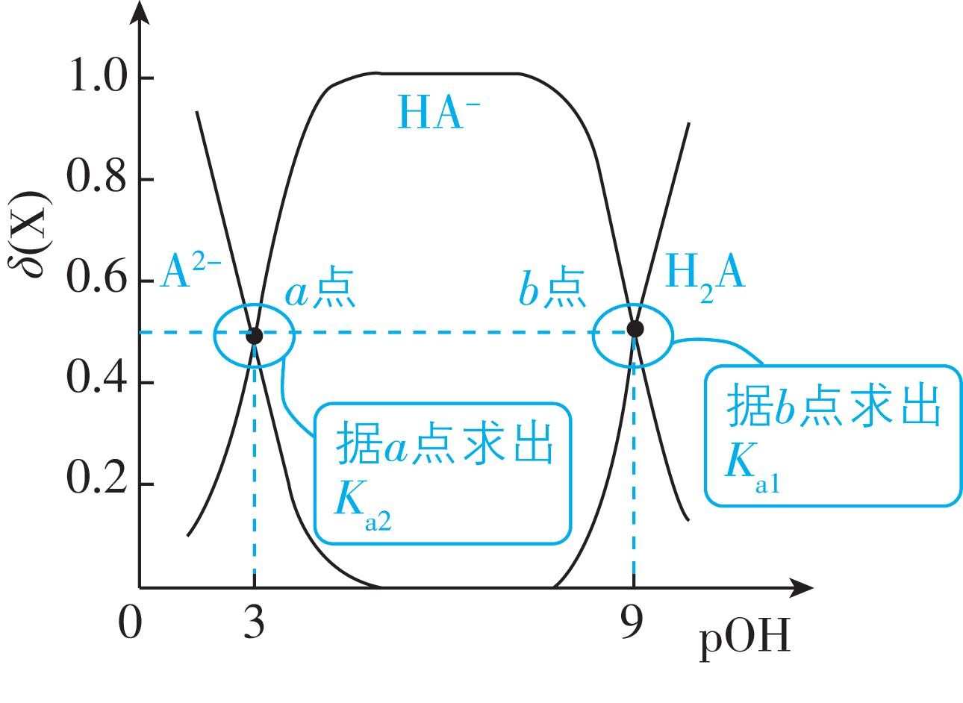

Slide 17
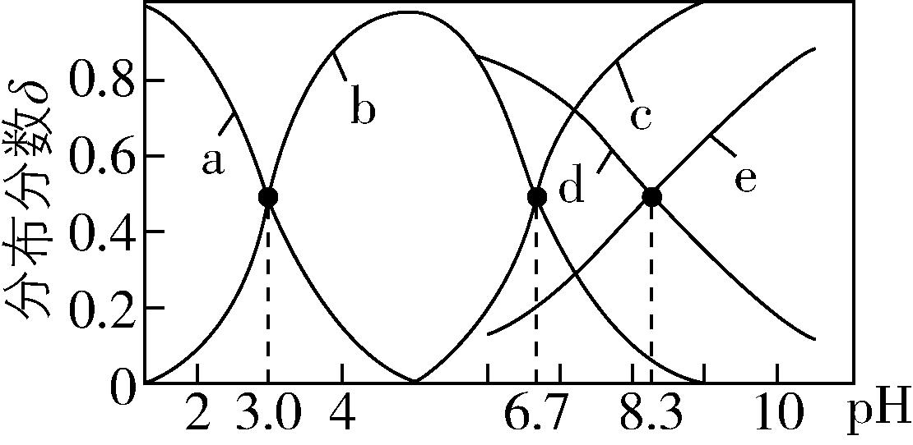
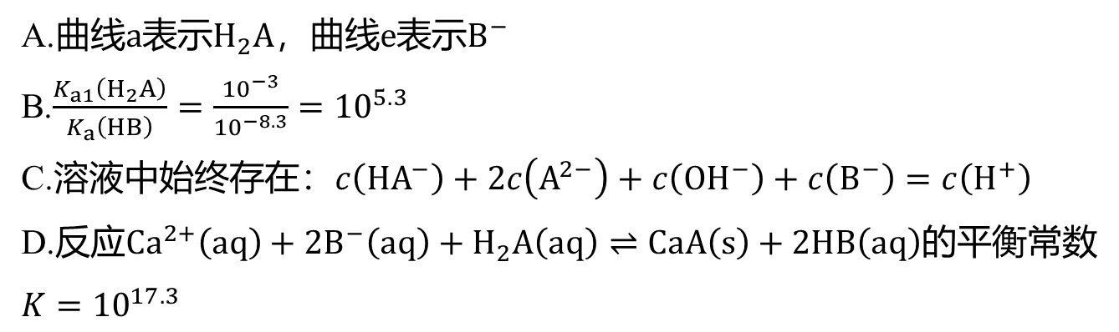

Slide 18
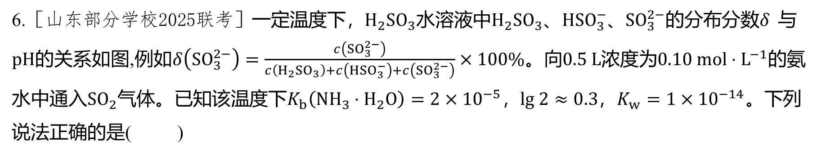
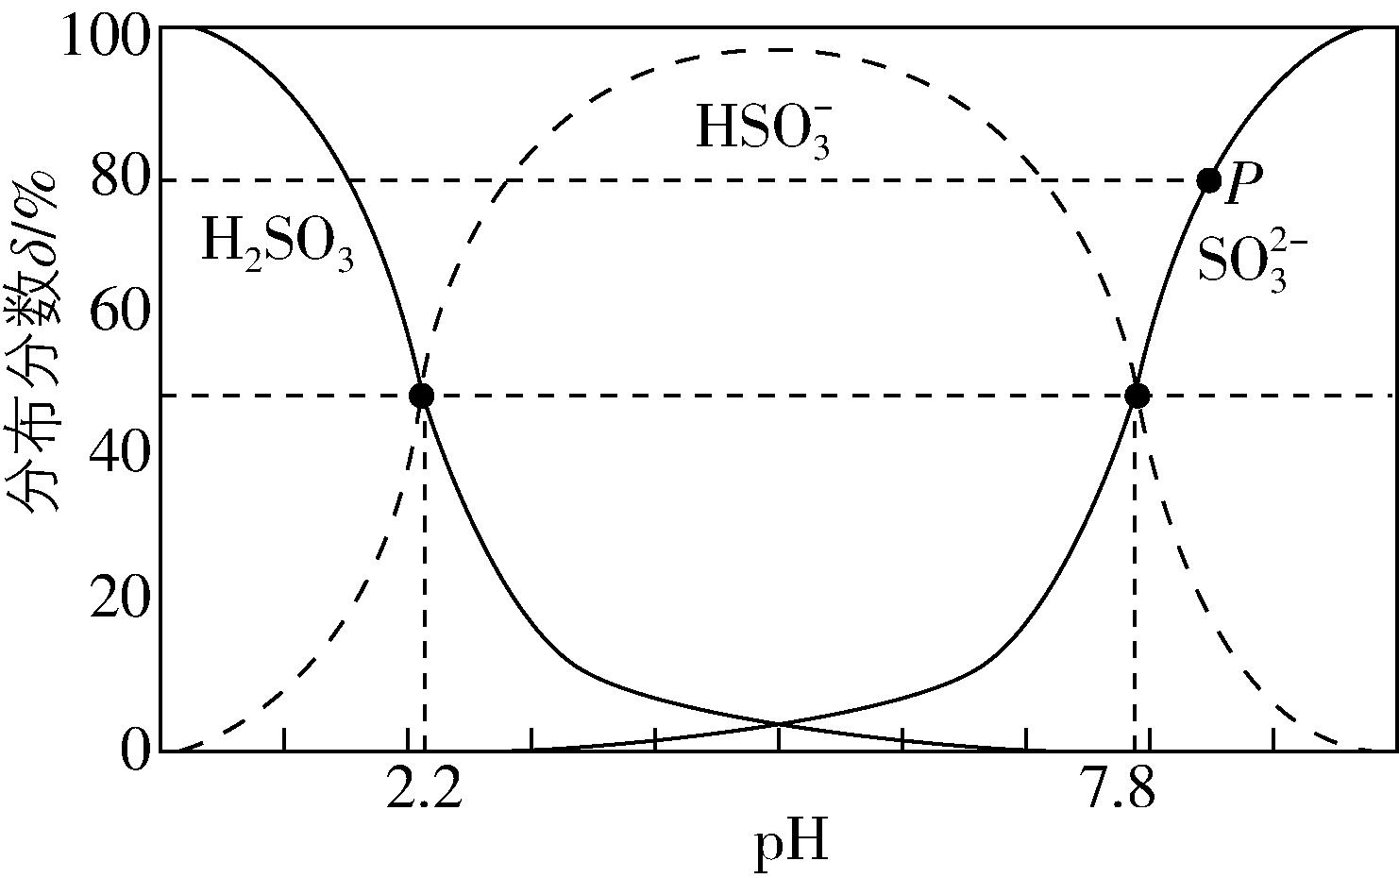
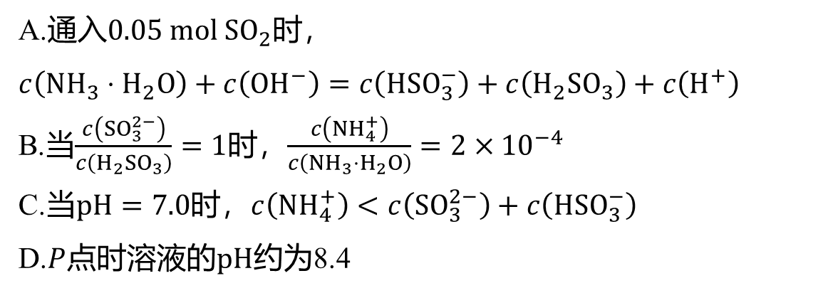

Slide 19
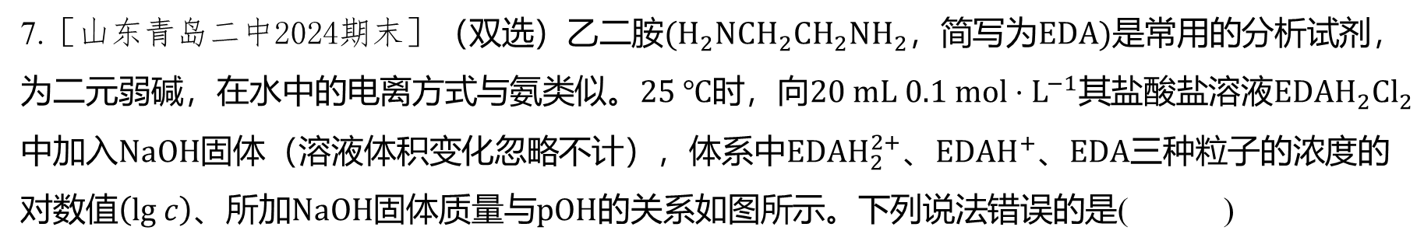
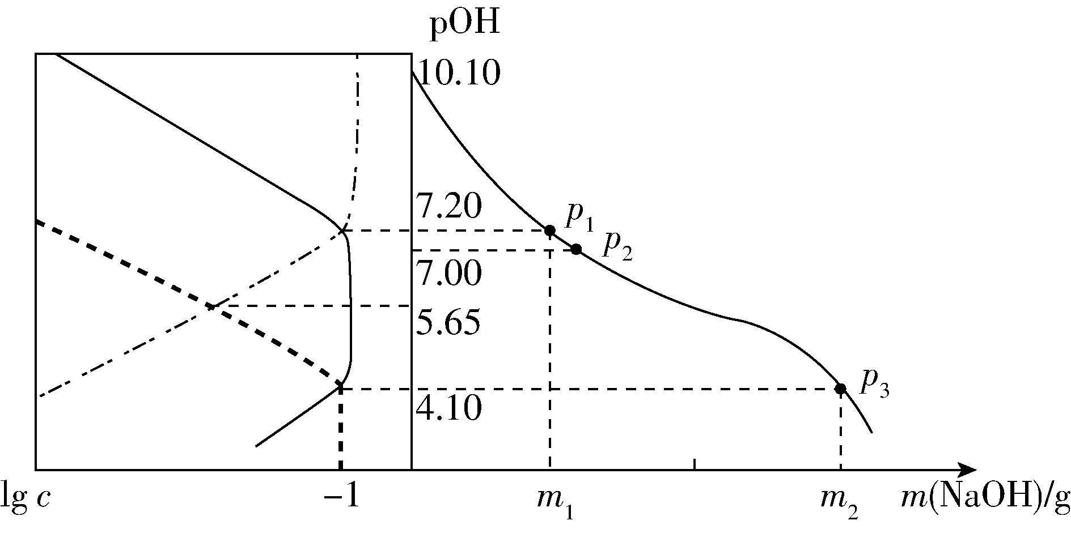
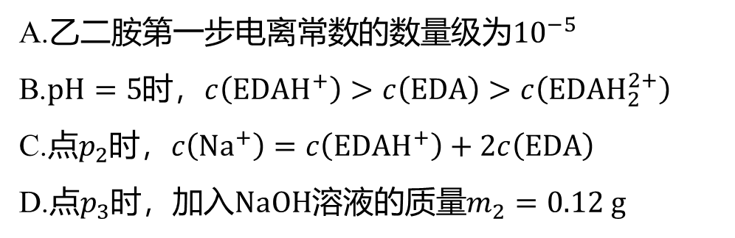

Slide 20
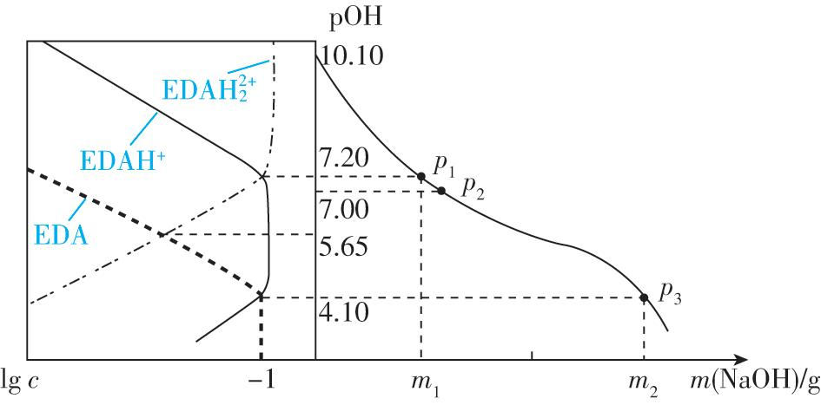

Slide 21
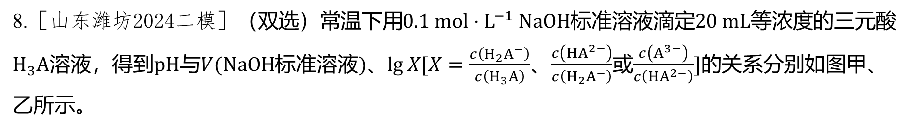
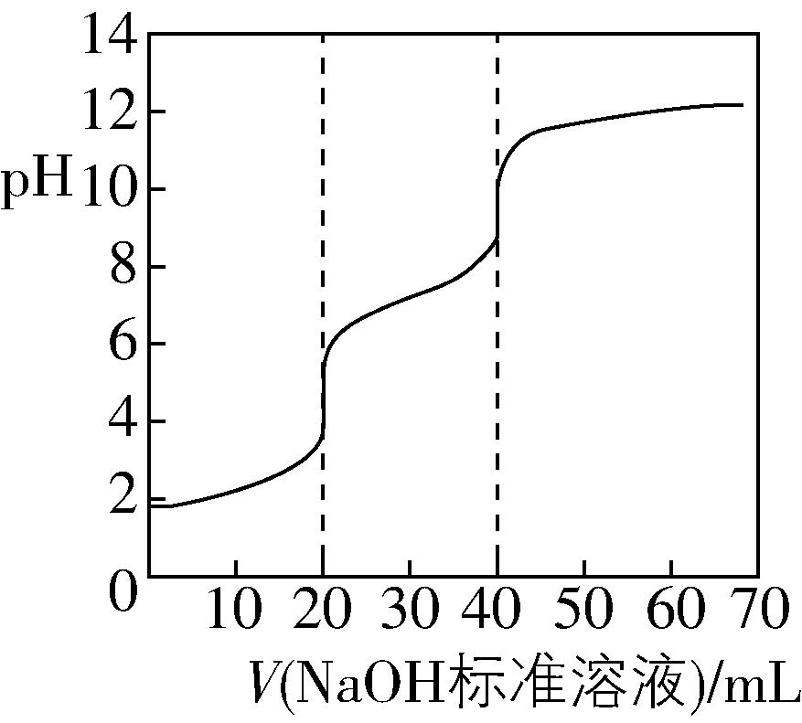
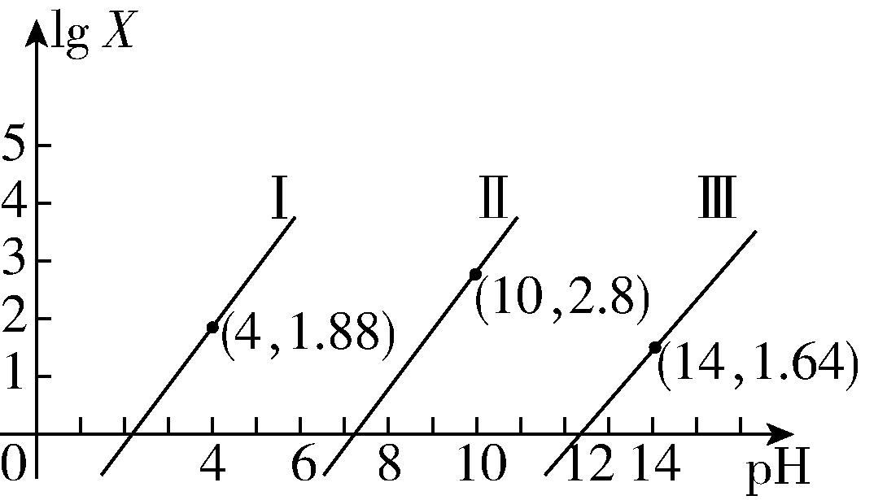
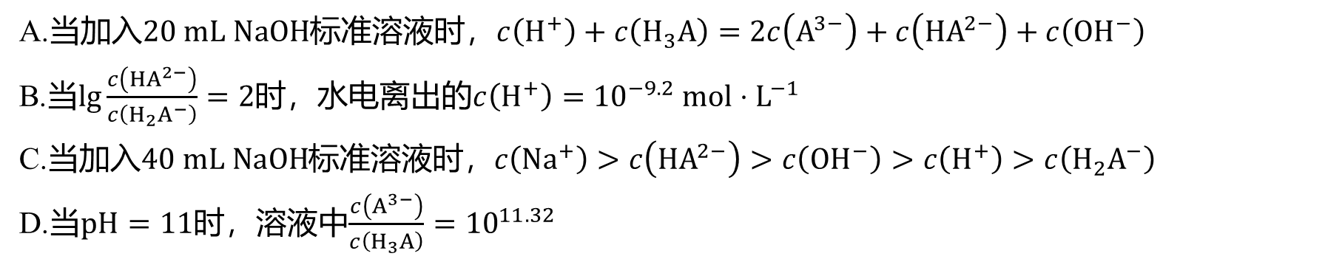
甲
乙

Slide 22



















甲
乙

Slide 23
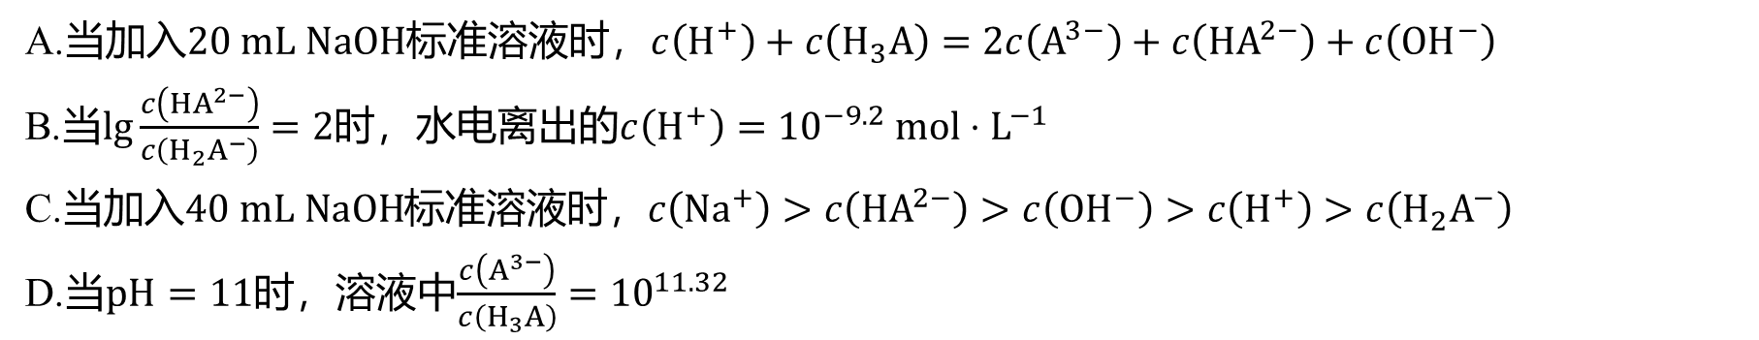
























下列说法错误的是( )

